Slide 1

第八章
关联规则算法
《Python金融数据挖掘》 高等教育出版社

Slide 2
【知识框架图】
关联规则算法
应用场景与研究意义
支持度与置信度概念
项目集格空间定理
算法流程与实现

Slide 3
本章学习目标
了解关联规则算法的研究对象、意义和应用场景。
掌握支持度与置信度的概念及计算方法。
掌握关联规则算法的项目空间集裁剪方法。
掌握Apriori算法的原理和实现方法。

Slide 4
Contents
目录
第一节
第二节
第三节
Apriori算法原理
Python代码实现
案例: 信用卡推荐

Slide 5
01
Apriori算法原理

Slide 6
关联规则（Association Rules，AR）分析算法用于挖掘大规模数据集中有价值、有意义的联系，是数据挖掘领域的十大算法之一。
关联规则分析在购物篮数据分析、商品推荐营销、电子商务推广、生物信息学研究、医疗诊断咨询和航空电信等行业中都得到了广泛应用。
关联规则分析概念最早是1993年由Agrawal，Imielinski和Swami提出的，其主要研究目的是通过分析超市顾客购买行为的规律，发现连带购买商品，进而以此为依据来改善货架摆放方案(该分析称为购物篮分析)。
Agrawal从数学及计算机算法角度出发，提出了商品关联关系的计算方法——Apriori算法。沃尔玛从上个世纪90年代尝试将Apriori算法引入到POS机数据分析中，获得了显著的业绩增长。

Slide 7
啤酒与尿布
关于关联规则数据挖掘的应用，有一个流传甚广的案例：“啤酒与尿布”的故事。这个故事产生于20世纪90年代的美国沃尔玛超市中，沃尔玛的超市管理人员分析销售数据时发现了一个令人难于理解的现象：“啤酒”与“尿布”两件看上去毫无关系的商品会经常出现在同一个购物篮中。
这种独特的销售现象引起了管理人员的注意，经过调查发现，这种现象出现在年轻的父亲身上。在美国有婴儿的家庭中，一般是母亲在家中照看婴儿，年轻的父亲前去超市购买尿布。

Slide 8
父亲在购买尿布的同时，往往会顺便为自己购买啤酒，这样就会出现啤酒与尿布这两件看上去不相干的商品经常会出现在同一个购物篮的现象。
如果这个年轻的父亲在卖场只能买到两件商品之一，则他很有可能会放弃购物而到另一家商店，直到可以一次同时买到啤酒与尿布为止。
沃尔玛发现了这一独特的现象，开始在卖场尝试将啤酒与尿布摆放在相同的区域，让年轻的父亲可以同时找到这两件商品，并很快地完成购物；
而沃尔玛超市也可以让这些客户一次购买两件商品，而不是一件，从而获得了更好的商品销售收入，这就是“啤酒与尿布”故事的由来。

Slide 9
Apriori算法基本原理中的几个重要概念：
事务与项集
关联规则
支持度和置信度
最小支持度和最小置信度
Apriori算法原理

Slide 10
事务与项集
关联规则分析研究的对象是事务，事务可以理解为一种商业行为。例如，超市顾客的购买行为是一种包含很多个商品购买的事务；网民的页面浏览行为是一种包含很多个页面访问的事务；一份保险公司的汽车保单是一种涵盖了若干个不同险种的事务。事务由序号和项集组成。序号是确定一个事务的唯一标识。
项目可以是一种商品、一个网页链接和一个险种。若干个项目的集合简称项集(item set)，若项集包含k个项目，则称该项集为k-项集。

Slide 11
例子：
某个用于销售理财产品的APP当前有5项保险产品在售，为了分析顾客是否对这5项产品存在着关联购买的行为，网站数据分析师抽取了9位顾客的购买记录（这里为了简化算法分析，选取的记录数远远低于真实场景），对他们的购买项目进行了统计。为了便于处理，使用数字代替{1：开X存、2：飞X宝、3：新X利、4：友X盈、5：安X盈}。得到理财产品购买记录清单如表8-1所示。
表 8‑1 理财产品购买事务列表
顾客序号 | 购买理财产品清单
A | 1，2，5
B | 2，4
C | 2，3
D | 1，2，4
E | 1，3
F | 2，3
G | 1，3
H | 1，2，3，5
I | 1，2，3

Slide 12
上表汇集了9个顾客的购买行为，每次购买行为称之为事务，分别用A，B，C，D，E，F，G，H，I表示。
第一个事务A顾客一次性购买了3个产品，其项集为：{1：开X存、2：飞X宝、5：安X盈}，是个3-项集。
本例中包含：
5个2-项集
3个3-项集
1个4-项集

Slide 13
2.关联规则
关联规则研究的是事务集合内部的项集与项集之间的关系，这种关系有要有两种表现形式。
频繁项集（Frequency Item Sets）：经常同时出现的一些项目的集合。
关联规则（Association Rules）：项目集合A与项目集合B之间相互依存性和关联性。如果存在A→B的蕴涵式，意味着两种项目之间存在很强的某种联系。

Slide 14
例子：
对于频繁项集的研究来说，就是要找出在上述商品集合{开X存、飞X宝、新X利、友X盈、安X盈}中，找出那些“频繁”出现的子集组合。在表 8 1中，我们经过观察可以发现：产品组合{1、3}在顾客E、G、H和I的购买清单中都出现了。
也就意味着，买了产品“开X存”的消费者，很有可能会购买产品“新X利”，反之亦然（就相当于出门买尿布的爸爸，会顺手给自己买啤酒）。
作为APP运营者，有理由相信，如果把{1、3}作为一个优惠套装，应该可以刺激两者的销量。
“频繁项集”组合的项与项之间，存在着购买意向的“关联”。

Slide 15


3. 支持度和置信度
在进行算法分析之前，我们先了解两个重要的概念：支持度（Support）和置信度（Confidence）。支持度衡量规则在数据库中出现的频率，置信度衡量规则的强弱程度。
支持度：项目X和项目Y同时出现的概率，表达式为：
例如右侧表格中事务数为9，1和3项同时发生事务数为4，则：
顾客序号 | 购买理财产品清单
A | 1，2，5
B | 2，4
C | 2，3
D | 1，2，4
E | 1，3
F | 2，3
G | 1，3
H | 1，2，3，5
I | 1，2，3
support$(X⇒Y)=\frac{\left(X,Y\right)同时出现的事务个数}{所有事务个数}$
support$(1⇒3)=\frac{4}{9}$

Slide 16


3. 支持度和置信度
置信度，是包含项目X的事务中同时也包含项目Y的概率，反映X出现前提下，Y出现的可能性。表达式为：
例如右侧表格中1项出现的事务数为6，1和3项同时出现的事务数为4，则：
顾客序号 | 购买理财产品清单
A | 1，2，5
B | 2，4
C | 2，3
D | 1，2，4
E | 1，3
F | 2，3
G | 1，3
H | 1，2，3，5
I | 1，2，3
confidence$(X⇒Y)=\frac{\left(X,Y\right)同时出现的事务个数}{X项出现的事务个数}$
confidence$(1⇒3)=\frac{2}{3}$

Slide 17
4. 最小支持度和最小置信度
最小支持度是用户定义的衡量支持度的一个阈值，表示项目集在统计意义上的最低重要性。
最小置信度是用户定义的衡量置信度的一个阈值，表示关联规则的最低可靠性。
同时满足最小支持度阈值和最小置信度阈值的规则称作强规则。
通俗地讲，就是要达到一定的门槛，我们才将这种现象纳入考虑范围。

Slide 18
5. Apriori算法原理
关联规则算法的基本流程如下：
找出所有出现过的产品项（候选单项集）；
将这些产品项的所有可能组合列出来（候选单项集，若干候选单项集组合形成的候选2-项集、3-项集……）；
在顾客的购买清单中，逐一对这些组合进行匹配（候选项集是否是某位顾客购买清单项中的子集，如果是，该候选项集的支持度加1；
将大于事先设置好的支持度阈值的候选项集列出，计算其置信度。

Slide 19
项目集格空间理论的内容主要包括两条定理：
定理1：频繁项目集的所有子集仍是频繁项目集。
定理2：非频繁项目集的所有超集是非频繁项目集。
具体到表 8-1例子的问题，可以理解为：如果候选项集{1、3}满足最小支持度要求，那么它的两个子集{1}、{3}一定满足最小支持度要求。另一方面，如果候选项集{1、3}不满足最小支持度要求，那么把{1、3}作为子集的候选项集肯定也不满足最小支持度要求，这些候选项集就不用再做进一步搜索匹配了。
借助项目集格空间理论，可以显著减少待搜索匹配的候选项集。

Slide 20
关联规则挖掘生成频繁项集算法流程图：

Slide 21


根据生成的频繁项集进行规则提取：
对于频繁2项集中的频繁项(X,Y)，分别根据项X、项Y和项(X,Y)的支持度（就是它们出现的次数）计算
满足最小置信度要求的即为一条关联规则。
对于频繁k(k>2)项集中的频繁项，每一项可以划分为2个子集：第1个子集是其中的频繁单项集、2项集……，第2个子集是剩下的项集。计算这2个子集的置信度。满足最小置信度要求的即为一条关联规则。对每一项穷尽所有可能的划分，最后得到所有的关联规则。
confidence$(X⇒Y)=\frac{\left(X,Y\right)支持度}{X支持度}$
confidence$(Y⇒X)=\frac{\left(X,Y\right)支持度}{Y支持度}$

Slide 22
扫描事务中的项，得到单项集，并检查是否满足最小支持度2的要求(满足的蓝色填充)：
1
2
3
4
5
顾客序号 | 购买理财产品清单
A | 1，2，5
B | 2，4
C | 2，3
D | 1，2，4
E | 1，3
F | 2，3
G | 1，3
H | 1，2，3，5
I | 1，2，3
1,2
2,4
满足最小支持度要求的单项集组合成候选2项集，检查它们是否满足最小支持度要求，满足的构成2项集：
1,3
2,5
1,4
3,4
1,5
3,5
2,3
4,5
满足最小支持度要求的2项集构成候选3项集，检查它们是否满足最小支持度要求，满足的构成3项集……
1,2,3
2,3,4
1,2,4
2,3,5
1,2,5
2,4,5
1,3,5
1,2,3,5

Slide 23
以频繁项集[1,2,5]为例，来提取规则：
所有可能的规则包括
[1]⇒[2,5] ,[2,5]⇒[1]
[2]⇒[1,5], [1,5]⇒[2]
[5]⇒[1,2], [1,2]⇒[5]
分别计算这6条规则的置信度。
满足最小置信度要求的，就是一条关联规则。

Slide 24
02
Python代码实现

Slide 25
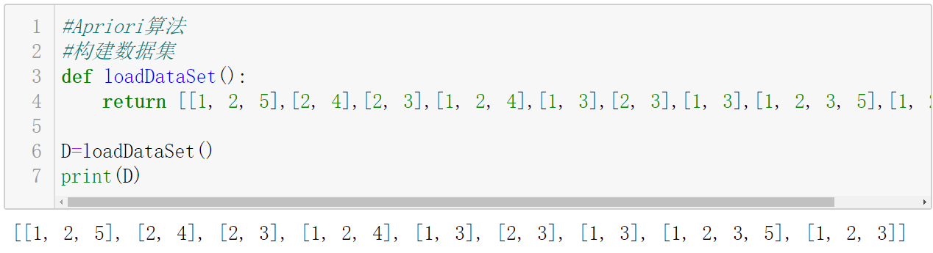
【例 8-1】逐步采用Python实现理财产品购买的关联规则挖掘算法。
根据以上分析，针对表 8-1的理财产品购买例子，为了方便程序实现，我们将商品用数字来代替：{1：开X存、2：飞X宝、3：新X利、4：友X盈、5：安X盈}。

Slide 26
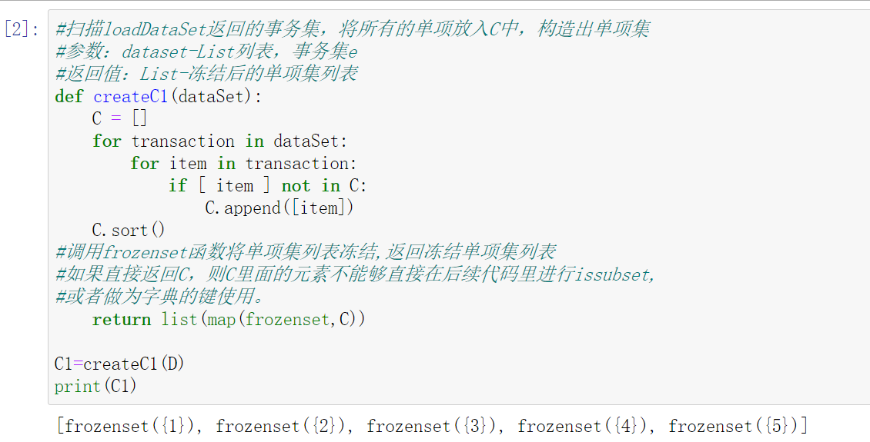
设计了createC1函数。该函数接收事务集数据，从中提取出所有的单项，返回的结果是这些单项构成的集合。对于Python来说，list列表是一个可变集合，为了对这些单项列表进行进一步的组合和查询操作，需要将它转变为一个冻结（不可变）集合，因此，在函数的末尾进行了映射和转换：list(map(frozenset, C))。
第14-15行加入输出语句，输出的是从事务集中取出的单项集列表，其中每一个元素都是冻结的set集合。

Slide 27
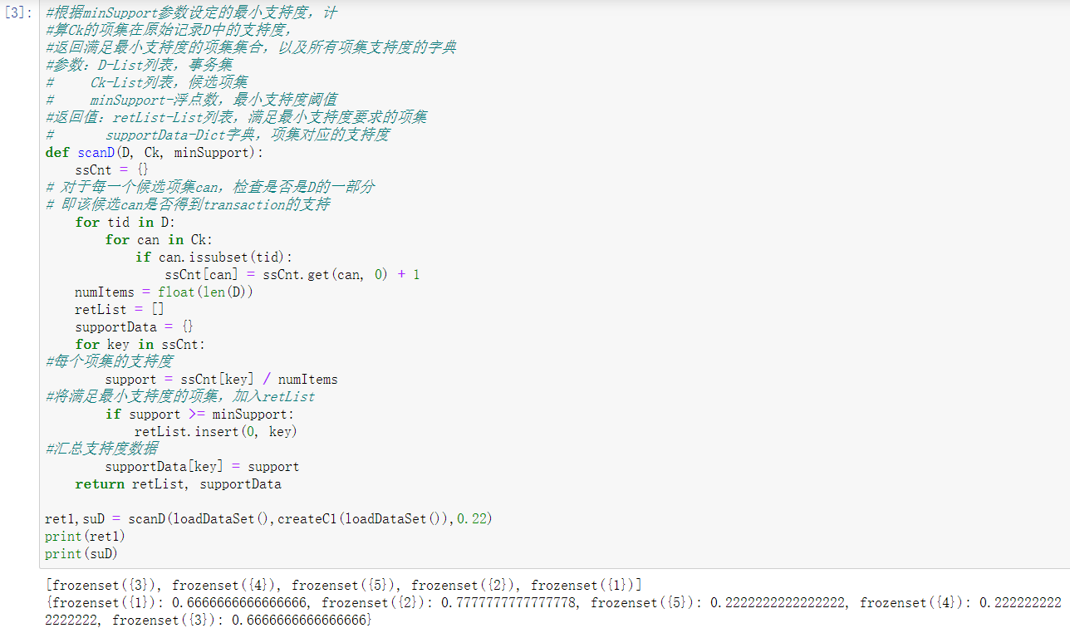

Slide 28
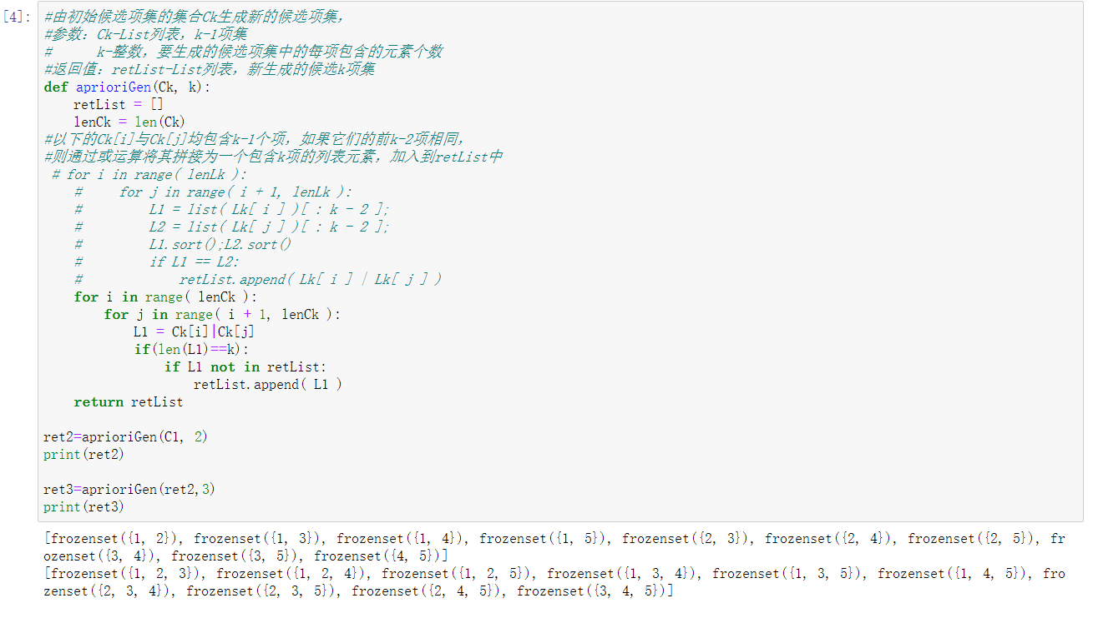
这里设计了aprioriGen函数，它用于从k-1项集中生成候选k项集。
20-21行调用该函数，以In[2]:中生成的单项集C1为基础，生成并输出候选2-项集。通过该表传入的参数Ck和k，可以依次在1-项集基础上生成候选2-项集，在2-项集基础上生成候选3-项集，……

Slide 29
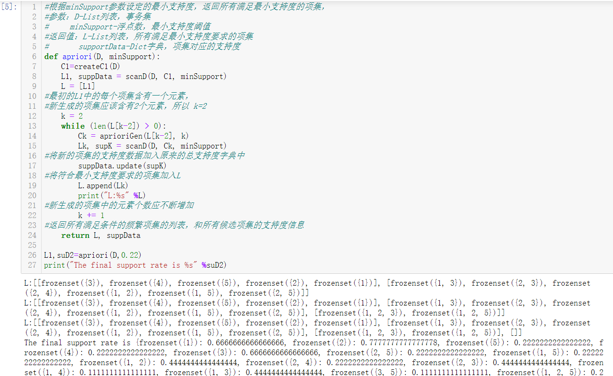
第13行检查当前频繁k-1项集非空时，循环执行以下语句。
第14行通过k-1项集生成候选k-项集；第15行检查生成的候选k-项集是否满足最小支持度要求；
第17行记录满足最小支持度的k-项集（候选k-项集由第15行筛选而来）的支持度数据；
第19行将k项集添加到频繁项集中；第21行k自增1。
25-27行输出了所有满足最小支持度0.22要求的频繁项集列表L1和所有项集的支持度数据字典suD2。

Slide 30
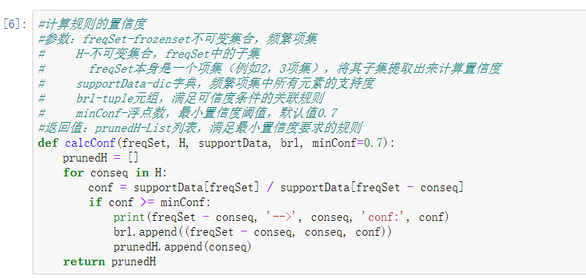

Slide 31
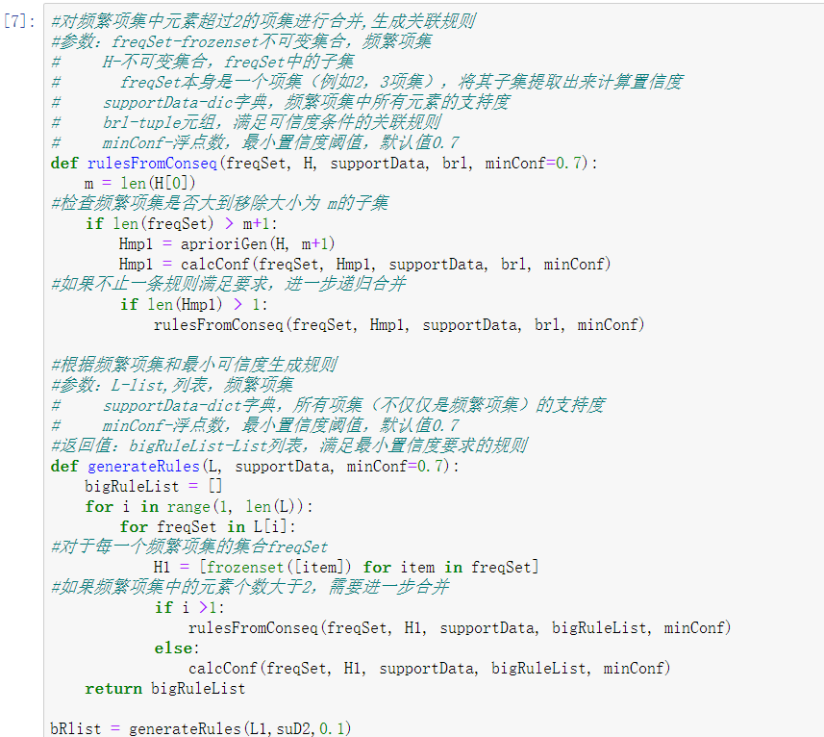
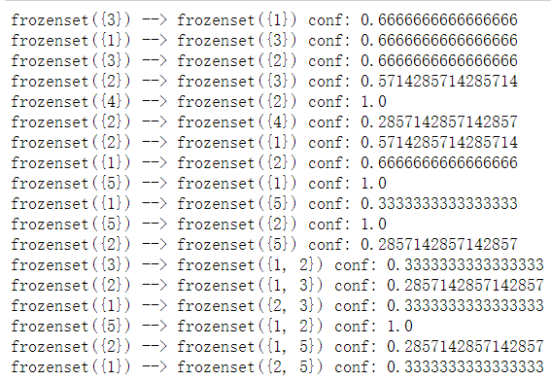

Slide 32
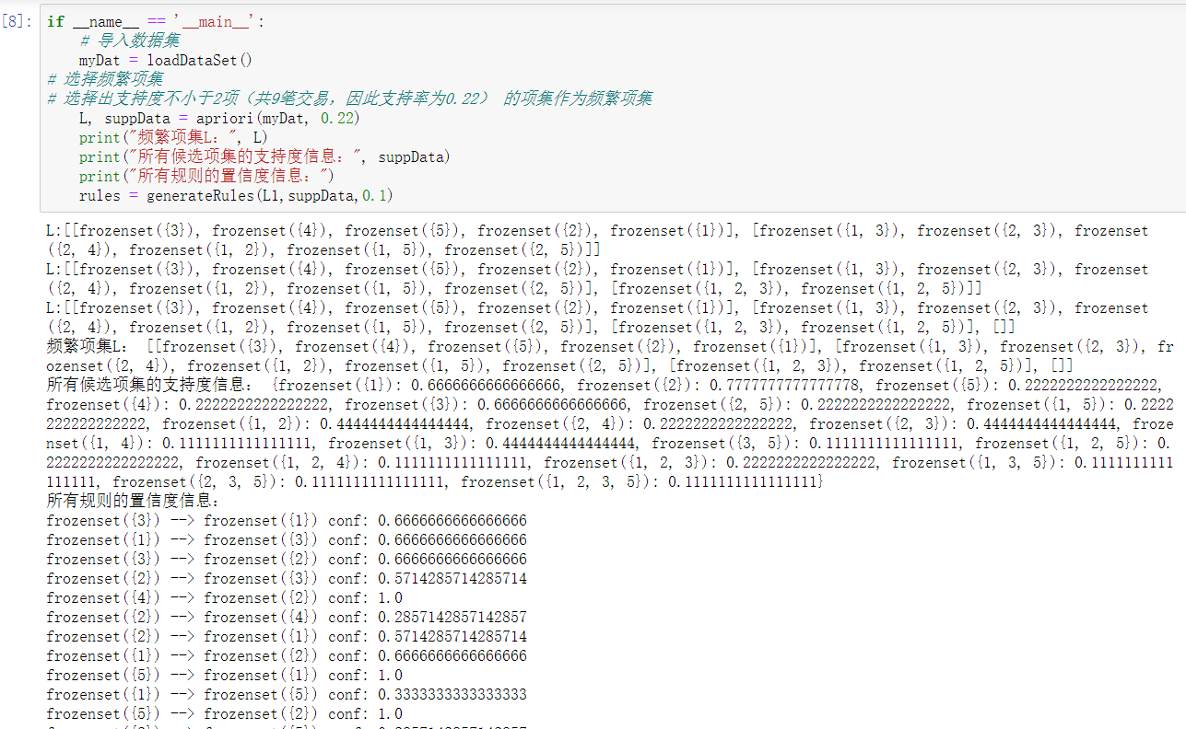

Slide 33
03
案例:信用卡推荐

Slide 34
【例 8-2】
某机构对50个客户持有信用卡的情况进行了调查，得到的结果如表 8-2所示：
ID | gs |  | ny | zg | js | jt | yc | zs
10001 | 1 |  | 0 | 1 | 1 | 0 | 0 | 1
10002 | 1 |  | 1 | 1 | 0 | 1 | 1 | 0
10003 | 0 |  | 0 | 1 | 0 | 0 | 1 | 1
10004 | 0 |  | 0 | 0 | 0 | 1 | 0 | 1
10005 | 0 |  | 0 | 0 | 0 | 1 | 1 | 0
10006 | 0 |  | 1 | 0 | 1 | 1 | 0 | 0
10007 | 1 |  | 0 | 0 | 1 | 1 | 1 | 0
10008 | 1 |  | 0 | 1 | 1 | 1 | 1 | 0
10009 | 0 |  | 0 | 0 | 1 | 0 | 0 | 1
… …
10050 | 1 | 0 |  | 1 | 0 | 1 | 1 | 1

Slide 35
其中ID列为客户识别号，表头的gs、ny等代表了不同的发卡行，单元格中的1代表该ID客户持有该行发行的信用卡，0则代表未持有。请根据以上数据找出频繁项集与关联规则，从而协助制订合适的信用卡促销方案。
首先对数据文件进行预处理，使之能够满足apriori函数和generateRules函数的输入参数要求。
定义val2colindex函数，用于将原来excel文件中的1转换为发卡行名缩写；0值保留，以便在后续处理中从列表中删除。
loadExcel函数将excel文件中的数据读入Pandas的DataFrame数据对象pd1，使用lambda函数完成值1的转换，随后将pd1的每一行转化为列表，将其中的ID和0删去，并将这些列表依次追加到二维列表data2Dlist中，将其作为结果返回。

Slide 36
程序如下：

Slide 37
输出结果：

Slide 38
继续：

Slide 39
继续：
将apriori函数返回的两个值作为参数进一步传递给generateRules（如In[9]:所示），便能得到关联规则及其置信度。

Slide 40
本章小结
本章主要介绍了Apriori算法的基本概念，通过频繁项集、最小支持度和最小置信度等要素进行关联规则分析，并结合理财购买例子详细阐述了Python程序的实现。
除了Apriori，关联规则还有其他的算法，有兴趣的读者可以阅读参考文献。

Slide 41
重要概念
1.关联规则
2.k-项集
3.频繁项集
4.支持度与最小支持度
5.置信度与最小置信度

Slide 42
复习思考题
1.医院礼品店已完成5项交易，购买记录清单如表 8-3所示，请使用Apriori算法进行关联规则分析。
表 8-3某医院礼品店购买清单
交易序号 | 购买礼品清单 | 使用数字代替
1 | 鲜花、慰问卡、苏打水
2 | 毛线玩具熊、鲜花、气球、糖果
3 | 慰问卡、糖果、鲜花
4 | 毛线玩具熊、气球、苏打水
5 | 鲜花、慰问卡、苏打水

Slide 43
复习思考题
问题：
（1）使用数字代替商品完成第3列；
（2）计算购买“鲜花”的支持度；
（3）计算购买“慰问卡”的支持度；
（4）计算同时购买“鲜花”和购买“慰问卡”支持度和置信度；
（5）使用Python对表 8-3中的购买记录清单进行Apriori关联规
则分析。

Slide 44
复习思考题
2.设有一份购物篮数据basketdata.txt，包括两部分内容。第一部分是1000名顾客的个人信息，含7个变量：会员卡号（cardid）、消费金额（value）、支付方式（pmethod）、性别（sex，M表示男性，F表示女性）、是否户主（homeown）、年龄（age）及收入（income）等。第二部分是1000名顾客一次购买的商品信息，变量均为二分类变量，取值1表示购买，取值0表示未购买。这些变量包括水果蔬菜（fruitveg）、鲜肉（freshmeat）、奶制品（dairy）、蔬菜罐头（cannedveg）、肉罐头（cannedmeat）、冷冻食品（frozenmeal）、啤酒（beer）、葡萄酒（wine）、软饮料（softdrink）、鱼（fish）及果糖（confectionery）等。
基于该数据集，利用关联规则分析算法完成以下任务：
（1）找到有较大可能连带销售的商品；
（2）对比不同性别和年龄段顾客的啤酒选择性倾向。
（这里将年龄分为三组，30岁以下为年轻组“1”、30~49岁为中年组“2”，50岁以上为中老年组“3”）。

Slide 45

谢谢 下节课见

